Slide 1
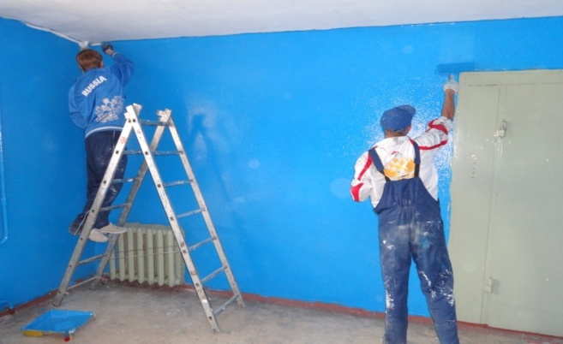
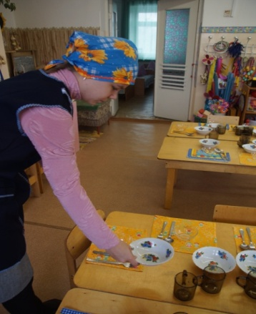
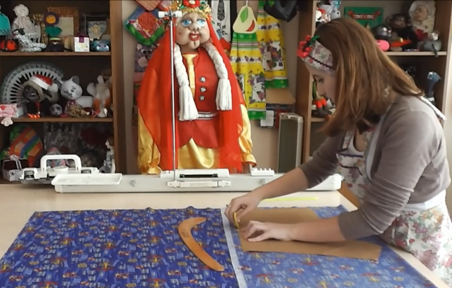
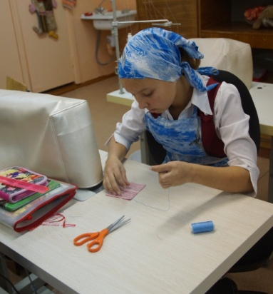
КРАЕВОЙ ИННОВАЦИОННЫЙ КОМПЛЕКС при инновационной инфраструктуре сферы образования Хабаровского края
Интеграция программ профессионального обучения в образовательный процесс коррекционной организации, как один из механизмов успешной социализации выпускников специальных коррекционных школ 8 вида

Slide 2
Учреждения в составе КИК:
КГКОУ Школа 3 г. Комсомольск-на-Амуре,
КГКОУ ШИ 12 г. Вяземский,
КГКОУ ШИ 10 г. Бикин
Распоряжение МинОбрНауки ХК № 432 от 22.03.16
на срок до 31.08.17

Slide 3
Цель проекта:
разработка и реализация модели непрерывного образования, способствующего формированию и развитию профессиональных компетенций и дальнейшей успешной социализации выпускников специальных (коррекционных) школ.
«Инновация отличает лидера от догоняющего»
Стив Джобс

Slide 4
Задачи проекта:
Создание организационно-управленческой основы КИК
Разработка нормативно-целевых. организационных и содержательных аспектов реализации модели профессионального образования
Апробация и внедрение модели профессионального образования на базе СКОУ
Разработка системы оценки результативности и эффективности проекта;

Slide 5
Задачи проекта:
Обеспечение условий для повышения уровня профессиональных компетенций педагогических и управленческих кадров
Диссеминация опыта инновационной деятельности КИК
Тиражирование продуктов инновационной деятельности
Осуществление аналитического мониторинга результатов инновационной деятельности

Slide 6
Школа 3 | ШИ 12 Вяземский | ШИ 10 Бикин
Составление плана работы школьной команды по реализации проекта
Проведение заседаний Школьной команды по вопросам реализации проекта
Разработка необходимого нормативно-правового, учебно-методического, информационного обеспечения инновационной деятельности
Информационная встреча с методистами ХК ИРО (по заявке)
Планирование и проведение корпоративных курсов для образовательной организации | Разработка и представление плана внеурочной деятельности ОО
Разработки и описание модели профессиональной подготовки обучающихся с умственной отсталостью (интеллектуальными нарушениями) образовательной организации
Разработка графика учебного процесса образовательной организации
Участие в краевом конкурсе проектов и программ профессионального самоопределения «Время выбирать профессию, место – Дальний Восток России»

Slide 7
Школа 3 | ШИ 12 Вяземский | ШИ 10 Бикин
Подготовка школьной команды для участия в краевом конкурсе «Абилимпикс» среди обучающихся с ОВЗ
Проведение краевого вебинара | Курсовая подготовка учителей (семинары и т.п.)
Обеспечение участия педагогов школы на краевых и муниципальных методических мероприятиях по вопросам профориентации обучающихся.
Анализ выполнения технического задания за первый год реализации проекта и корректировка на 2017 г.
Подготовка для публикации программ по предметной области «технология» | Подготовка для публикации программ внеурочной деятельности
Участие в краевом заочном конкурсе по разработке моделей образовательной организации (школ социализации для детей с ОВЗ
Выявление промежуточных (итоговых) результатов реализации проекта, составление отчета о проделанной работе по реализации проекта
Представление материалов для сайта «Компас самоопределения»

Slide 8
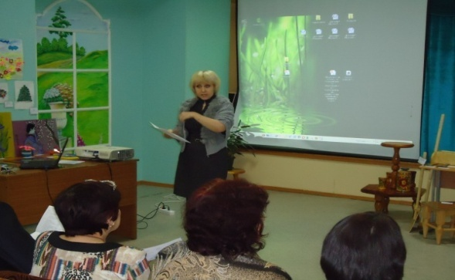
Достигнутые результаты и тиражируемые продукты
Создание организационно-управленческой основы КИК
Созданы: Совет КИК, ОУГ;
ШК при учреждениях;
разработаны положения и приказы
Нормативно-целевые аспекты деятельности КИК
Согласована Дорожная карта,
ТЗ учреждений, утверждены планы ШК

Slide 9
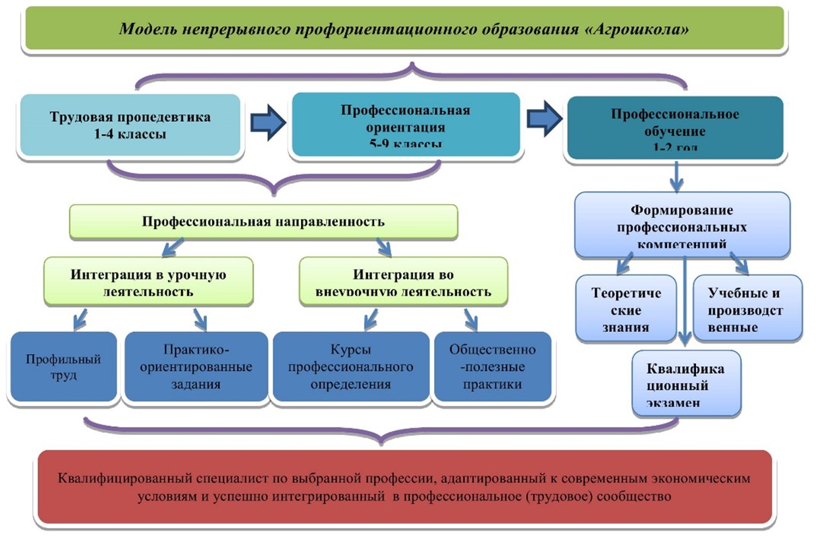
Организационные аспекты деятельности КИК
Разработаны модели (профессионального образования, внеурочной деятельности, псих-пед. соц. сопровождения)

Slide 10
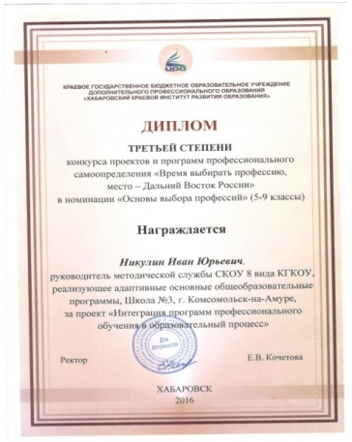
Организационные аспекты деятельности КИК
Проект КГКОУ Школа №3 г. Комсомольска занял 3 место на конкурсе Время выбирать
профессию, место – Дальний Восток
Проект и бизнес-план высокотехнологичного школьного агропроизводства ШИ 12 завоевал диплом I степени на XIV Международном конкурсе имени А.С. Макаренко

Slide 11
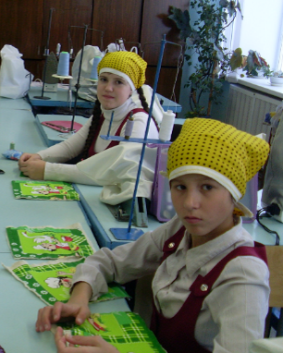
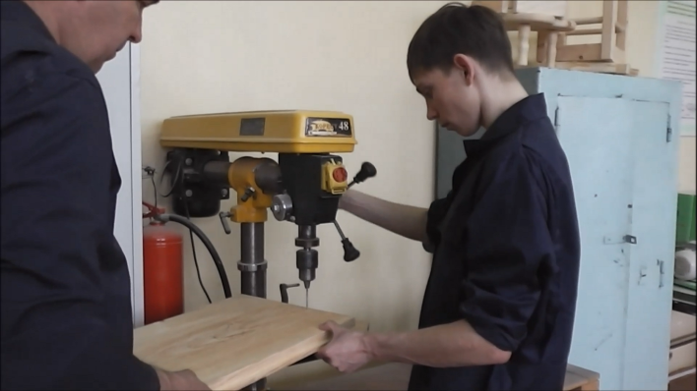
Содержательные аспекты деятельности КИК
Разработаны учебные планы, рабочие программы, программы внеурочной деятельности, учитывающие местную специфику:
КГКОУ Школа №3 г. Комсомольска – «Швея», «Мастер отделочных строительных работ (штукатур-маляр)», «Столяр строительный», «Обувщик по ремонту обуви», «Младший обслуживающий персонал»;

Slide 12
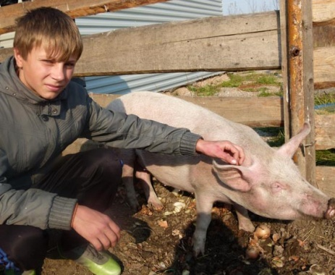
Содержательные аспекты деятельности КИК
Разработаны учебные планы, рабочие программы, программы внеурочной деятельности, учитывающие местную специфику:
КГКОУ ШИ № 12 г. Вяземский – «Животновод»;
КГКОУ ШИ №10 г. Бикин – «Швея», «Столяр строительный»

Slide 13
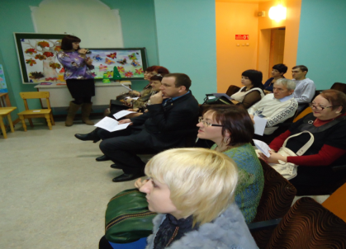
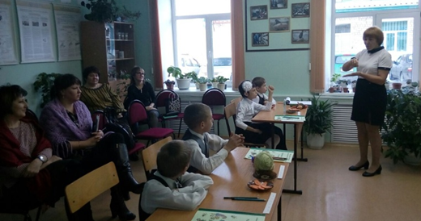
Трансляция опыта
Разработаны и проведены курсы повышения
квалификации (КПК):
Школа 3 – внутрикорпоративные КПК,
ШИ – 12 – КПК (стажерская практика) для педагогов образовательных организаций Вяземского муниципального района.
Школа 3 – вебинар для учреждений края;
ШИ – 12 – выступление на Всероссийском семинаре-совещании «Школа новых возможностей: реализация права на образование детей с ОВЗ и детей-инвалидов»

Slide 14
Трансляция опыта
Школа 3 – выступление на круглом столе
«Участие органов государственной власти в обеспечении социальной защиты инвалидов»
Налажено взаимодействие и обмен опытом
с краевыми учреждениями КГКОУ Школа 1 Комсомольск, ШИ 19 Березовый, ШИ 16 Николаевск-на-Амуре; ШОИ 12 - с образовательными организациями и управлением образования Вяземского муниципального района

Slide 15
Трансляция опыта
Публикации:
Школа 3 - статья на Всероссийскую научно-практическую конференцию «Профессиональная ориентация инвалидов и лиц с ОВЗ в системе многоуровневого образования: организационные и методические аспекты»
ШИ 10 – статья на Межрегиональную научно-практическую конференцию «Информационно-технические механизмы тьюторского сопровождения социализации и профессионально-трудовой подготовки детей с нарушениями интеллекта»
ШИ 12 - статья в Вестник образования «Агрошкола как модель социализации и развития жизненных компетенций обучающихся
с умственной отсталостью (интеллектуальными нарушениями)

Slide 16
Работа со СМИ
Информация о проектах опубликована на
сайтах ОО, созданы виртуальные переговорные площадки для заинтересованных лиц;
Учреждения представили информацию на выставку при расширенном заседании Правительства края 23.06.16
«О реализации права на образование детей с ОВЗ»
КГКОУ ШИ 12: Репортаж «Специалисты из «Агрошколы» на телеканале Россия 1, Вести Хабаровск, статья «Реализация модели «Агрошкола» в газете «Вяземские вести», репортаж на радио «Восток России»
ШИ 10 – информация об учреждении представлена на Всероссийской выставке-форуме образовательных учреждений

Slide 17
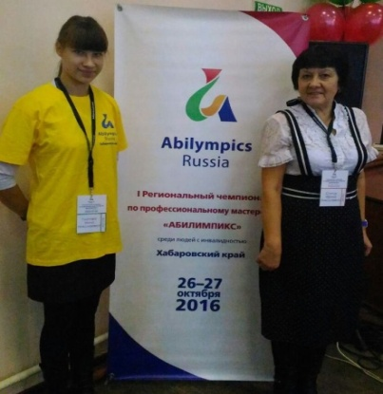
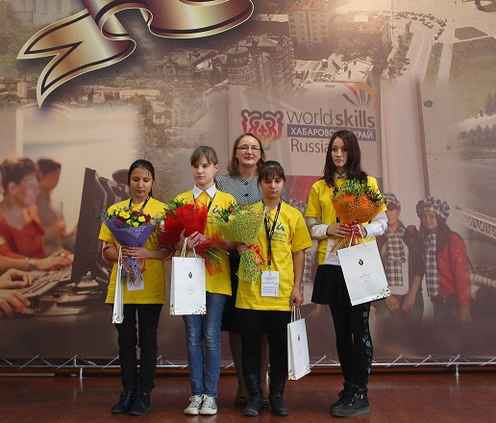
Успешность социализации и формирования проф. компетенций
Участие в проф. конкурсах:
Учреждения приняли участие в краевом конкурсе «Лучший по профессии»;
В 2016 г. впервые прошел региональный чемпионат по профмастерству среди лиц с ОВЗ «Абилимпикс», компетенция «Декоративное искусство»
– бисероплетение,
– резьба по дереву
КГКОУ Школа 3 – 4 место
ШИ 12 - победа

Slide 18
Успешность социализации и формирования проф. компетенции
Трудоустройство
Уч. год | Кол-во выпускников (чел.) | Трудоустроено по профилю, (чел) | Продолжили обучение в ПОУ
Школа 3
2013-2014 | 11 | 6 | 3
2014-2015 | 6 | 6 | -
2015-2016 | 10 | 7 | 2
КГКОУ ШИ 12
2015-2016 | 8 | 8 | -
КГКОУ ШИ 10
2015-2016 | 9 | 4 | 3

Slide 19
Выводы и предложения по реализации проекта
Вывод: Проект реализуется в рамках обозначенных целей и задач в соответствии с техническим заданием.
Предложения:
Платные образовательные услуги по профподготовке
Разработка и апробация экспериментального трудового обучения для обучающихся с умеренной УО и ТМНР

Slide 20
Выводы и предложения по реализации проекта
Освоение новых, перспективных направлений профподготовки (малярное дело; сухое строительство и штукатурные работы; облицовка плиткой; ландшафтный дизайн и др.)
Формирование учебных групп с учетом перспектив на рынке труда (опережающее прогнозирование)
Организация населению услуг на базе учреждения (ремонт обуви, пошив и ремонт одежды и т.д.), собственного производства

